Slide 1
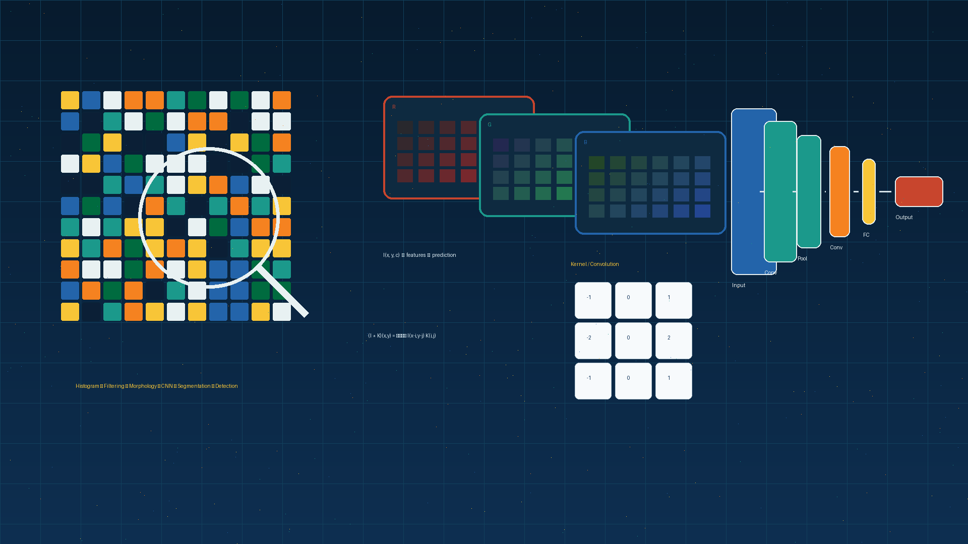

S2 Statistika Terapan | FMIPA Universitas Padjadjaran
Komputasi Statistik
dan Optimasi
Deck pembelajaran profesional berbasis materi HTML mata kuliah
Penulis materi: Dr. Bertho Tantular, M.Si
Program: S2 Statistika Terapan FMIPA UNPAD
Sumber: materi HTML mata kuliah
Komputasi
Statistik
01

Slide 2
S2 Statistika Terapan | FMIPA Universitas Padjadjaran
Mengapa Komputasi & Optimasi Penting?
Peran mata kuliah dalam statistika terapan, komputasi, riset, dan pengambilan keputusan
Mata kuliah ini membangun penguasaan komputasi statistik dan optimasi melalui teori, praktik komputasi, studi kasus, dan komunikasi ilmiah.
Domain Aplikasi
Mata kuliah ini memuat empat capaian pembelajaran mata kuliah utama.
Pertama, mahasiswa mampu merancang strategi pengumpulan data…
Kedua, mahasiswa mampu mengelola, menganalisis, dan menyelesaikan…
Ketiga, mahasiswa mampu mengembangkan algoritma komputasi dan…
Kesehatan
Industri
Sosial
Ekonomi
Pemerintahan
Sains data
Materi Komputasi & Optimasi | Sumber HTML
02

Slide 3
S2 Statistika Terapan | FMIPA Universitas Padjadjaran
Capaian Pembelajaran Mata Kuliah
Empat capaian inti: fondasi, metode, validasi, dan komunikasi ilmiah
Mata kuliah ini memuat empat capaian pembelajaran mata kuliah utama.
Pertama, mahasiswa mampu merancang strategi pengumpulan data berbasis komputasi dan…
CPMK1
CPMK2
Kedua, mahasiswa mampu mengelola, menganalisis, dan menyelesaikan masalah nyata dengan…
Mengevaluasi, menginterpretasi, dan mengomunikasikan hasil analisis secara bertanggung jawab.
CPMK3
CPMK4
Kunci: mahasiswa bergerak dari memahami konsep menjadi menghasilkan keputusan berbasis data yang terukur dan dapat diuji.
Materi Komputasi & Optimasi | Sumber HTML
03

Slide 4
S2 Statistika Terapan | FMIPA Universitas Padjadjaran
Peta Sub-CPMK dan Pertemuan
Alur 16 pertemuan disusun spiral: fondasi → metode → evaluasi → integrasi
Sub-CPMK
Pertemuan
Kemampuan Akhir
Fokus Pembelajaran
SubCPMK1
1–4
Fondasi & struktur data
Orientasi, Simple Random, Stratified, Cluster Sampling
SubCPMK2
5–8
Metode inti & desain
Monte Carlo, Bootstrap, Gradient Descent, UTS dan Integrasi
SubCPMK3
9–12
Pemodelan & evaluasi
Pengembangan, EM Algorithm untuk, MCMC dan, Optimasi
SubCPMK4
13–16
Integrasi & proyek
Komputasi Bayesian, Gibbs Sampling dan, Pelaporan Ilmiah, UAS, Proyek…
Materi Komputasi & Optimasi | Sumber HTML
04

Slide 5
S2 Statistika Terapan | FMIPA Universitas Padjadjaran
Workflow Komputasi & Optimasi
Pipeline kerja: dari masalah dan data menuju model, validasi, dan keputusan
Masalah
& tujuan
Audit
& kurasi
Eksplorasi
pola
Model
kandidat
Validasi
hasil
Keputusan
ilmiah
Prinsip kelas: rumuskan masalah → pahami data → pilih metode → uji asumsi → validasi hasil → jelaskan dampak.
Model yang baik bukan hanya akurat, tetapi juga transparan, dapat direplikasi, dan masuk akal dalam konteks masalah.
Materi Komputasi & Optimasi | Sumber HTML
05

Slide 6
Pertemuan 1–8 | Fondasi, struktur data, metode inti, dan evaluasi tengah
Bagian I
Fondasi & Metode Inti

Slide 7
S2 Statistika Terapan | FMIPA Universitas Padjadjaran
Fondasi dan Struktur Data
Orientasi, Simple Random, Stratified, Cluster Sampling
Orientasi Komputasi Statistik dan…
Karakteristik Utama
Orientasi Komputasi
Simple Random Sampling dan
Stratified Sampling dan
Cluster Sampling dan
Monte Carlo Simulation
Simple Random Sampling dan…
Stratified Sampling dan Alokasi…
Peta konsep
Materi Komputasi & Optimasi | Sumber HTML
07

Slide 8
S2 Statistika Terapan | FMIPA Universitas Padjadjaran
Metode Inti dan Operasi Dasar
Stratified, Cluster Sampling, Monte Carlo, Bootstrap, Gradient Descent, UTS dan Integrasi
Stratified
Fokus pembelajaran: stratified sampling…
Cluster Sampling
Fokus pembelajaran: cluster sampling…
Monte Carlo
Fokus pembelajaran: Monte Carlo simulation…
Bootstrap
Fokus pembelajaran: bootstrap dan…
Gradient Descent
Fokus pembelajaran: gradient descent…
UTS dan
Fokus pembelajaran: integrasi sampling…
n_h=n_hS_hΣ_k=1^HN_kS_k
…
Metode dasar adalah grammar analisis: pahami asumsi dan tujuan sebelum menyusun model yang lebih kompleks.
Materi Komputasi & Optimasi | Sumber HTML
08

Slide 9
S2 Statistika Terapan | FMIPA Universitas Padjadjaran
Metode Inti dan Estimasi
Formulasi, estimasi, komputasi, diagnostik, dan interpretasi
θ̂_MC=(1)/(B)Σ_b=1^Bg(X_b)
Monte Carlo
Fokus…
Bootstrap
Fokus…
Gradient Descent dan
Fokus…
UTS dan Integrasi
Fokus…
1
0
0
0
1
0
0
0
1
Pengembangan
Fokus…
Matriks struktur ilustratif
Catatan: model dipilih karena sesuai dengan struktur data dan tujuan analisis, bukan karena tampak paling kompleks.
Materi Komputasi & Optimasi | Sumber HTML
09

Slide 10
S2 Statistika Terapan | FMIPA Universitas Padjadjaran
Integrasi Model dan Diagnostik
Alur keputusan dari data, model, diagnostik, revisi, sampai interpretasi
Data
Model I
Diagnostik
Model II
Keputusan
Intuisi pemodelan
Analisis dimulai dari struktur data, dilanjutkan dengan model kandidat, pemeriksaan asumsi, revisi, dan interpretasi substantif.
Validasi=,\ varians,\ MSE,\ stabilitas\
Materi Komputasi & Optimasi | Sumber HTML
10

Slide 11
Pertemuan 9–12 | Pemodelan lanjut, komputasi, validasi, dan aplikasi
Bagian II
Pemodelan & Evaluasi

Slide 12
S2 Statistika Terapan | FMIPA Universitas Padjadjaran
Arsitektur Analisis Terintegrasi
Dari data mentah menuju keluaran yang tervalidasi dan dapat dikomunikasikan
Data
input
Pra-
proses
Model
baseline
Model
lanjut
Validasi
Output
Komponen utama
Kualitas data
Representasi
Model kandidat
Validasi
Interpretasi
Risiko analisis
Data leakage
Bias sampel
Asumsi keliru
Validasi lemah
Materi Komputasi & Optimasi | Sumber HTML
12

Slide 13
S2 Statistika Terapan | FMIPA Universitas Padjadjaran
Pemodelan Lanjut dan Formulasi
Pengembangan, EM Algorithm untuk, MCMC dan, Optimasi, Komputasi Bayesian
MSE(θ̂)=Var(θ̂)+Bias(θ̂)^2
Pengembangan Algoritma Statistik…
EM Algorithm untuk Missing Data dan…
α(x,y)=\1,((y)q(x y))/((x)q(y x))\
MCMC dan Metropolis-Hastings
Optimasi Non-linear dan Metaheuristik
p(θ y)=(p(yθ)p(θ))/(p(y))
Dasar Komputasi Bayesian
Praktikum diarahkan pada eksperimen reproducible: baseline → model lanjut → validasi → interpretasi kesalahan.
Materi Komputasi & Optimasi | Sumber HTML
13

Slide 14
S2 Statistika Terapan | FMIPA Universitas Padjadjaran
Validasi, Diagnostik, dan Evaluasi
Kualitas analisis dinilai dari data, asumsi, stabilitas, interpretasi, dan dampaknya
Kualitas data
kelengkapan & konsistensi
Asumsi model
struktur & dependensi
Validasi
skema sesuai tujuan
Diagnostik
residual & sensitivitas
Perbandingan
kinerja & kompleksitas
Interpretasi
konteks & keterbatasan
Kinerja = akurasi + stabilitas + interpretabilitas
Bukti kuat = validasi + diagnostik + transparansi
Validasi yang baik memastikan hasil tetap masuk akal, dapat dijelaskan, dan dapat dipertanggungjawabkan pada data baru.
Materi Komputasi & Optimasi | Sumber HTML
14

Slide 15
S2 Statistika Terapan | FMIPA Universitas Padjadjaran
Aplikasi Lanjut dan Studi Kasus
Menerjemahkan teori, data, metode, dan evaluasi menjadi solusi terapan
EM Algorithm untuk Missing Data dan…
MCMC dan Metropolis-Hastings
Kasus A
data nyata
Kasus B
hasil model
Optimasi Non-linear dan Metaheuristik
Dasar Komputasi Bayesian
Gibbs Sampling dan Model Hierarkis…
Pelaporan Ilmiah, Etika Publikasi, dan…
Aplikasi lanjut menuntut definisi masalah yang jelas, data yang layak, metode yang tepat, validasi yang kuat, dan komunikasi yang…
Materi Komputasi & Optimasi | Sumber HTML
15

Slide 16
Pertemuan 13–16 | Integrasi, riset, reproducibility, presentasi, dan proyek akhir
Bagian III
Riset, Reproducibility & Project

Slide 17
S2 Statistika Terapan | FMIPA Universitas Padjadjaran
Riset, Reproducibility, dan Proposal
Kontribusi ilmiah tumbuh dari masalah, bukti, metode, validasi, dan dampak
Rumusan masalah
Peta literatur
Kontribusi
Data & desain
pertanyaan yang jelas
metode dan kelemahan studi
nilai tambah yang dapat diuji
sumber, unit, dan kualitas
Validasi eksternal
Explainability
Reproducibility
Etika & governance
uji generalisasi hasil
mengapa hasil bekerja/gagal
kode, seed, dan environment
privasi, akses, dan dampak
Struktur proyek: masalah → data → metode → asumsi → validasi → hasil → keterbatasan → rekomendasi → dampak.
Materi Komputasi & Optimasi | Sumber HTML
17

Slide 18
S2 Statistika Terapan | FMIPA Universitas Padjadjaran
Penilaian dan Ide Proyek Akhir
Bobot penilaian menggabungkan konsep, implementasi, validasi, komunikasi, dan riset
Partisipasi, diskusi, kehadiran
10%
MCMC dan Metropolis-Hastings
Optimasi Non-linear dan…
Kuis reflektif
10%
Tugas konsep dan praktikum
10%
Dasar Komputasi Bayesian
Gibbs Sampling dan Model Hierarkis…
Presentasi hasil analisis
10%
Pelaporan Ilmiah, Etika Publikasi…
UAS, Proyek Akhir, dan Portofolio…
UTS berbasis kasus
10%
Laporan/proyek analisis
20%
Proposal riset dan presentasi
20%
UAS proyek akhir
10%
Rubrik proyek: relevansi 20%, metodologi 25%, evaluasi 20%, interpretasi 15%, reproducibility 10%, komunikasi 10%.
Materi Komputasi & Optimasi | Sumber HTML
18

Slide 19
S2 Statistika Terapan | FMIPA Universitas Padjadjaran
Matriks Pemilihan Metode
Menautkan karakteristik masalah dengan pendekatan dan strategi evaluasi
Fondasi masalah
Orientasi Komputasi…
Struktur data
Simple Random Sampling…
Metode inti
Monte Carlo Simulation…
Evaluasi tengah
UTS dan Integrasi Blok 1-2
Pemodelan lanjut
EM Algorithm untuk…
Integrasi & proyek
Pelaporan Ilmiah, Etika…
Pilihan metode = tujuan + struktur data + asumsi
Keputusan model = validasi + interpretasi + dampak
Metode terbaik adalah metode yang menjawab masalah secara sahih, transparan, stabil, dan proporsional.
Materi Komputasi & Optimasi | Sumber HTML
19

Slide 20
S2 Statistika Terapan | FMIPA Universitas Padjadjaran
Pertanyaan Diskusi Kelas
Menguji penalaran mahasiswa terhadap asumsi, data, model, validasi, dan dampak
Q1 · Mengapa…
Q2 · Apa risiko…
Q3 · Bagaimana cara…
Q4 · ngapa baseline…
Mengapa baseline penting…
Apa risiko utama jika…
Bagaimana cara menjelaskan…
ngapa baseline penting sebelum…
Q5 · Mengapa…
Q6 · Apa risiko bias
Q7 · Asumsi apa yang
Q8 · Bagaimana…
Mengapa baseline penting…
Apa risiko bias dan kegagalan…
Asumsi apa yang paling…
Bagaimana membandingkan dua…
Diskusi kuat = asumsi eksplisit → bukti relevan → perbandingan adil → keterbatasan jujur → rekomendasi proporsional.
Materi Komputasi & Optimasi | Sumber HTML
20

Slide 21
Komputasi & Optimasi
AI mempercepat proses,
penalaran tetap memimpin
Komputasi Statistik dan Optimasi memadukan teori, data, komputasi, validasi, dan komunikasi. AI mempercepat eksplorasi dan pemeriksaan awal; mahasiswa tetap memverifikasi asumsi, kode, hasil numerik, ketidakpastian, sumber, dan dampak sebelum mengambil keputusan.
21
Notes:
[Sources]
- RPS mata kuliah Revisi AI 2026, Program Studi S2 Statistika Terapan FMIPA Universitas Padjadjaran.
[/Sources]
Penutup: CPL tetap. AI adalah akselerator ketercapaian CPMK/Sub-CPMK, bukan pengganti penalaran statistika. Tekankan kewajiban prompt log ringkas, sumber, kode/notebook reproducible, validasi, dan audit trail.

